Slide 1


2019 제3회 인하 소프트웨어 해커톤
인하대학교 - Unikorn
전자공학과 이진호
컴퓨터공학과 이정인
행정학과 문소희
행정학과 이혜린

Slide 2



목차
현황 분석
사업 소개
사업 아이템 설명
1. 사업 개요 ●○○
수익성 창출 방안
홍보 방안
2. 사업 설명 ●●○
기대 효과
3. 사업화 추진 계획 ●●●
Notes:
전반적인 사업 개요에 대해서 설명하고 구체적인 사업 아이템을 설명한 후 마지막으로 미래의 사업화 추진 계획 순으로 발표를 진행하겠습니다.

Slide 3







1. 사업 개요
국가 공인 자격 응시자 수
국가 공인 자격 응시 연령대
2015
3,376,556
2016
3,378,603
2017
3,419,994
2018
3,486,747
출처: e- 나라지표
출처: e- 나라지표
자격 응시자 수는 항상 일정 수준으로 유지
자격 응시 연령대는 20대가 가장 높음

Slide 4
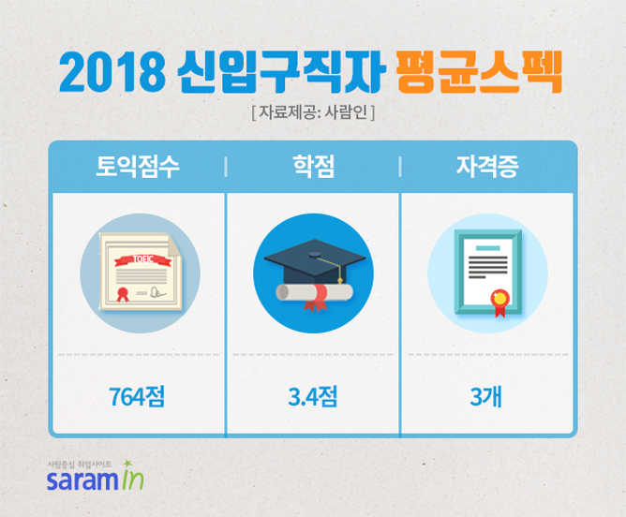

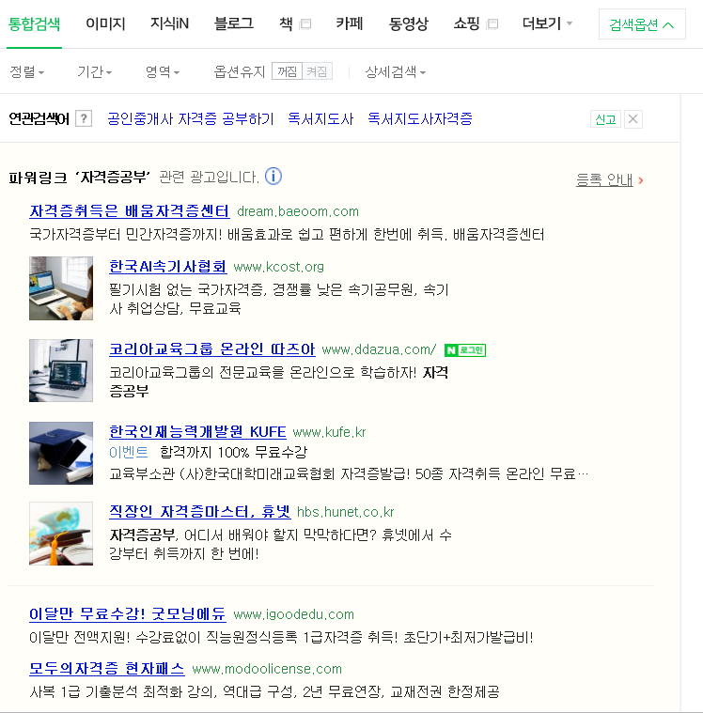

1. 사업 개요
자격증 취득에만 집중
자격증 공부
취업 준비생의 평균 자격증 갯수는 3개

Slide 5
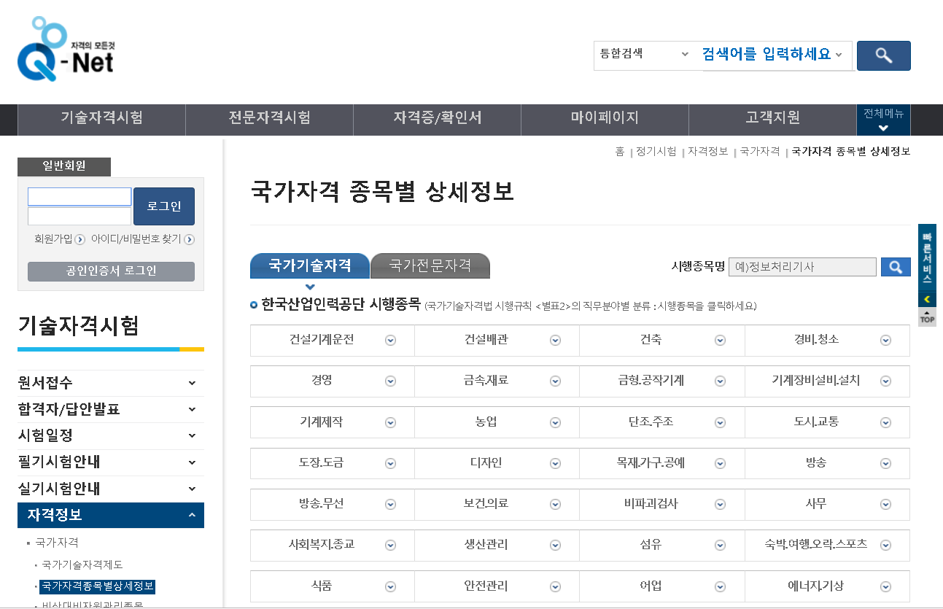

1. 사업 개요
대졸자의 첫 일자리 취업 영향요인 분석 – 조성은 저
통용되는 자격증에 대한 통합된 정보를 제공하는 서비스의 부재
각 자격증에 대한 안내는 개요 수준의 정보만을 제공

Slide 6
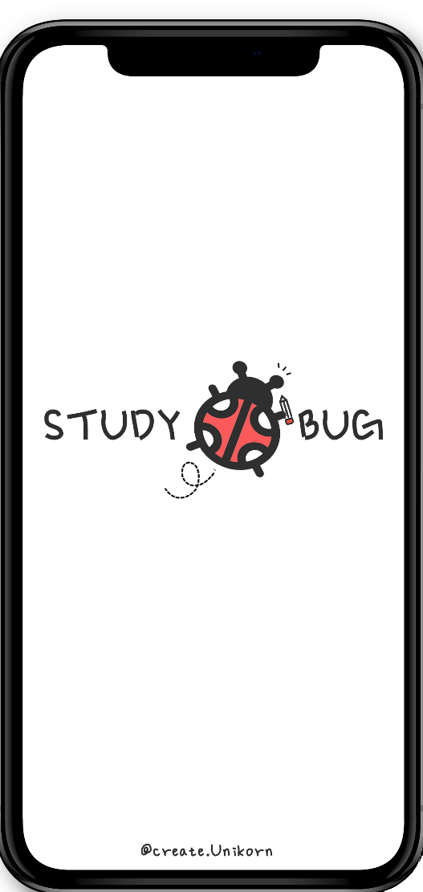


1. 사업 소개
For WHO?
국가공인자격증 취득이 필요한 대학생
WHAT?
자격증 공부방법, 시험후기, 난이도를 공유
HOW?
자격증 관련 학과 별 구성
‘스터디 버그’ 앱 개발

Slide 7
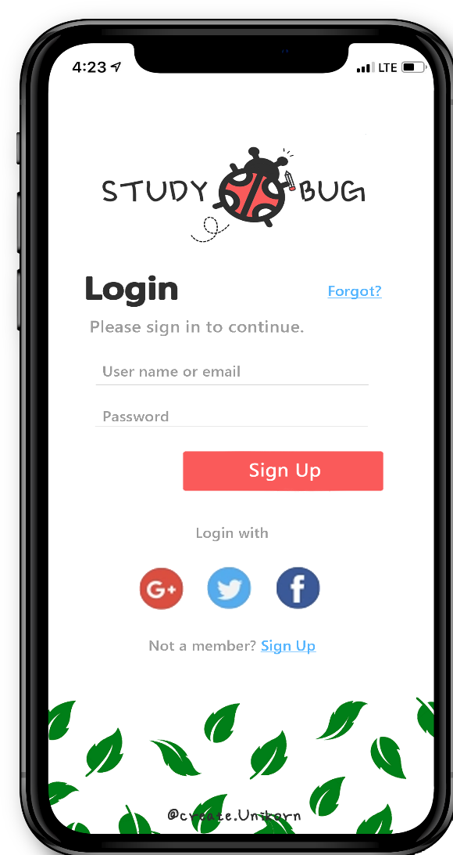
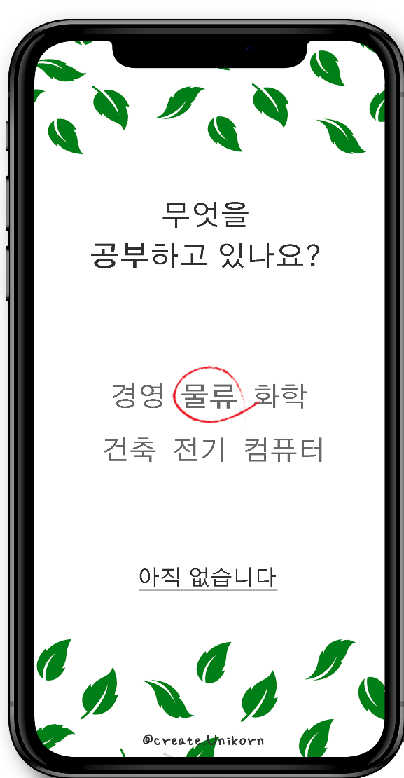

2. 사업 설명
초기 화면 구성
로그인 화면 구성
과 별 카테고리 선택

Slide 8
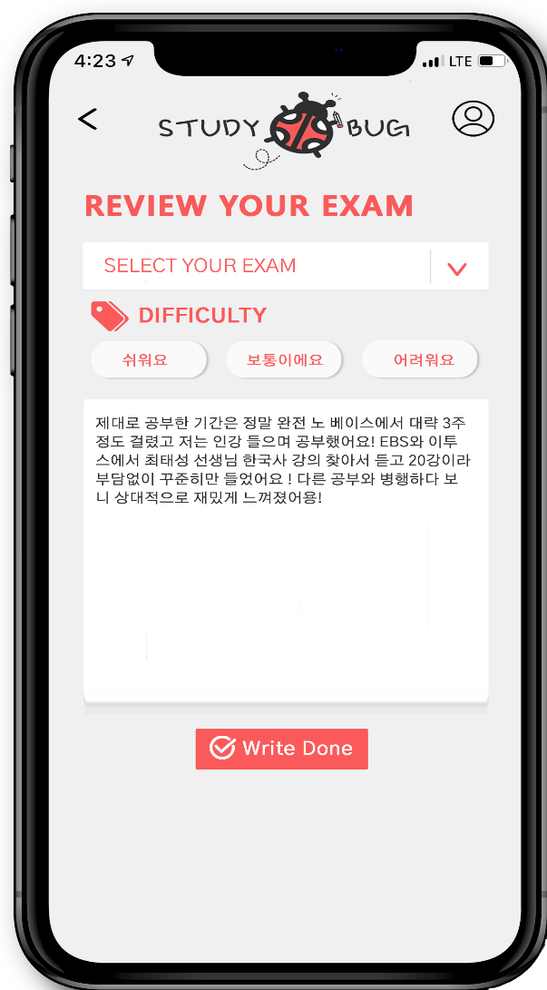
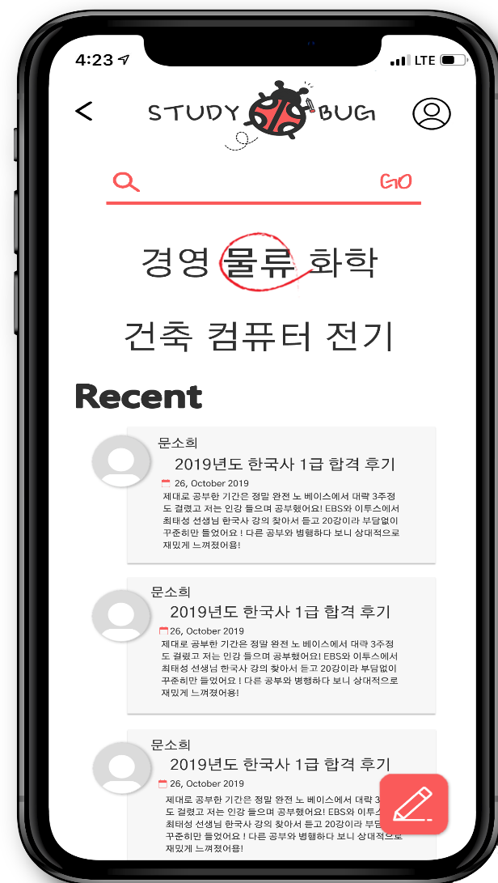
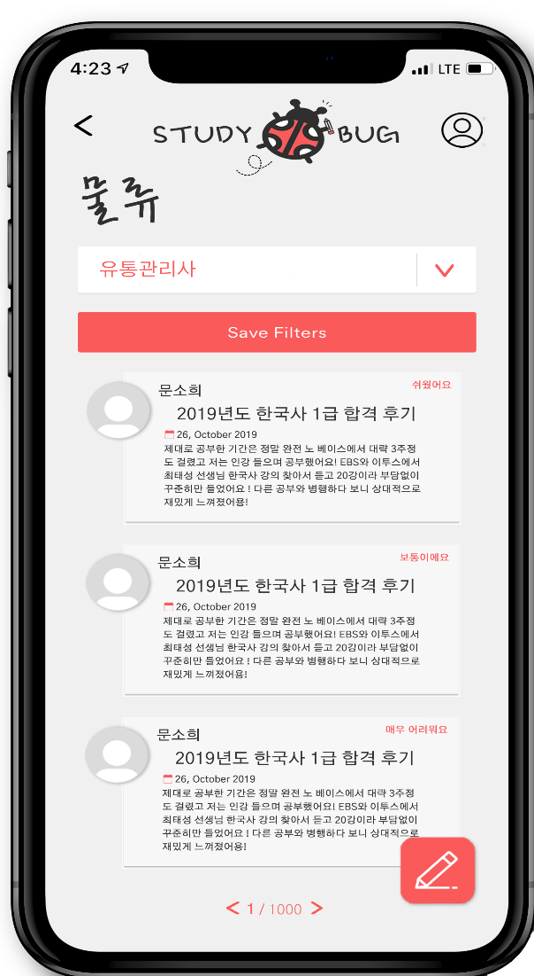
2. 사업 설명
시험 후기 작성
관련 학과별 최신 후기 제공
자격증 별 후기 제공

Slide 9
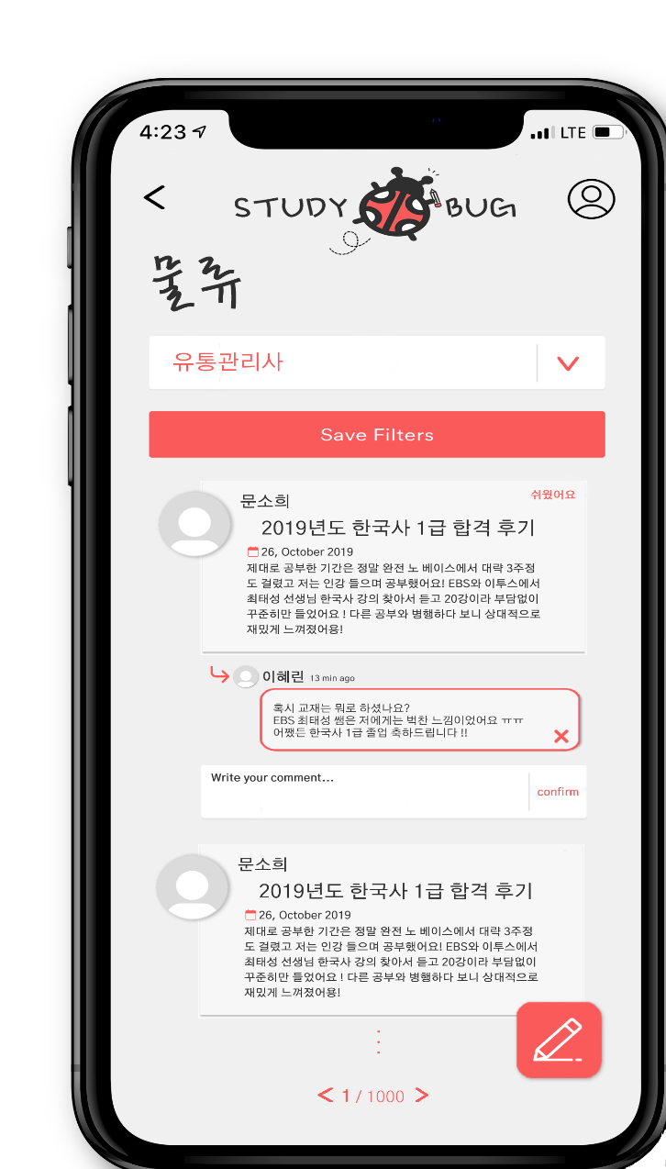
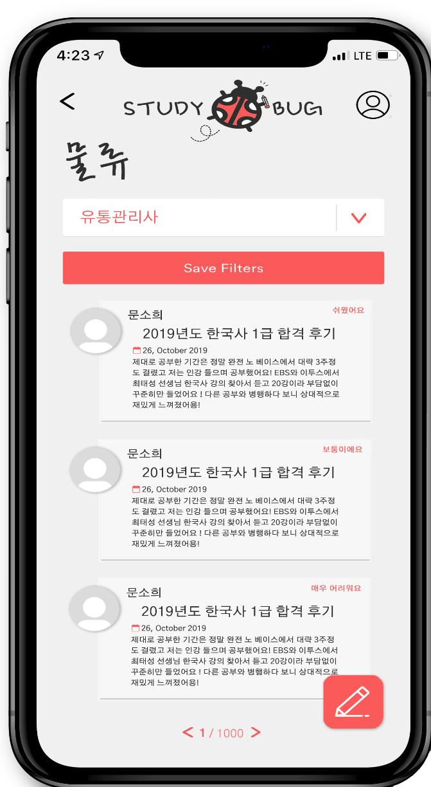



2. 사업 설명
난이도 세분화
매우 쉬웠어요
쉬웠어요
보통이에요
어려웠어요
매우 어려웠어요
댓글 기능을 통한
피드백 가능
생생한 시험 난이도 제공

Slide 10

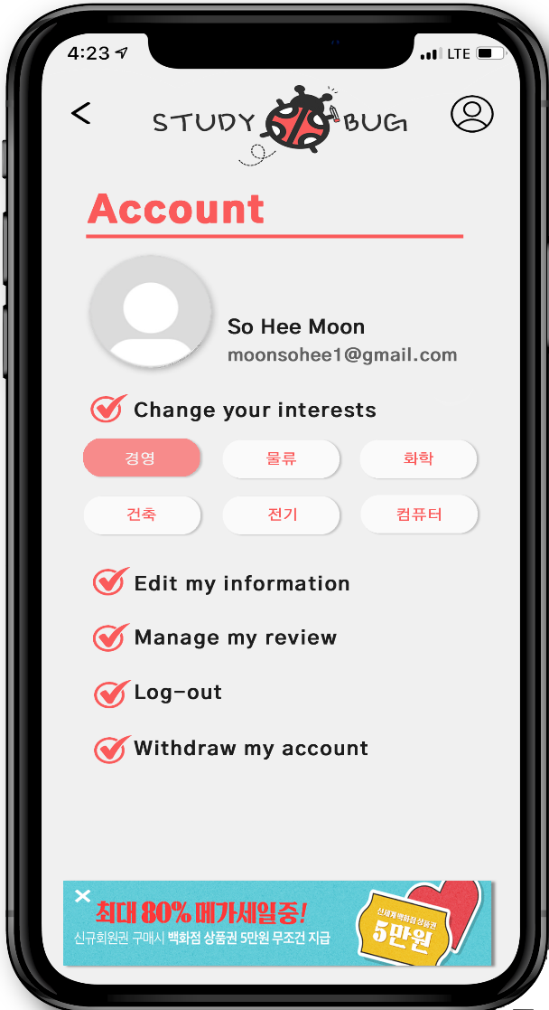


2. 사업 설명
모바일 배너 광고
앱을 실행시킴과 동시에 광고가 진행
앱을 이용하는 내내 광고가 노출된다는 점을 광고주들에게
어필하여 광고 비용을 통한 수익 창출을 도모

Slide 11







3. 사업화 추진 계획
인하광장, 에브리타임 및
학생 커뮤니티를 이용한 홍보
관련회사와 전략적 제휴를
이용한 홍보
SNS를 이용한 홍보
수험서
인강

Slide 12
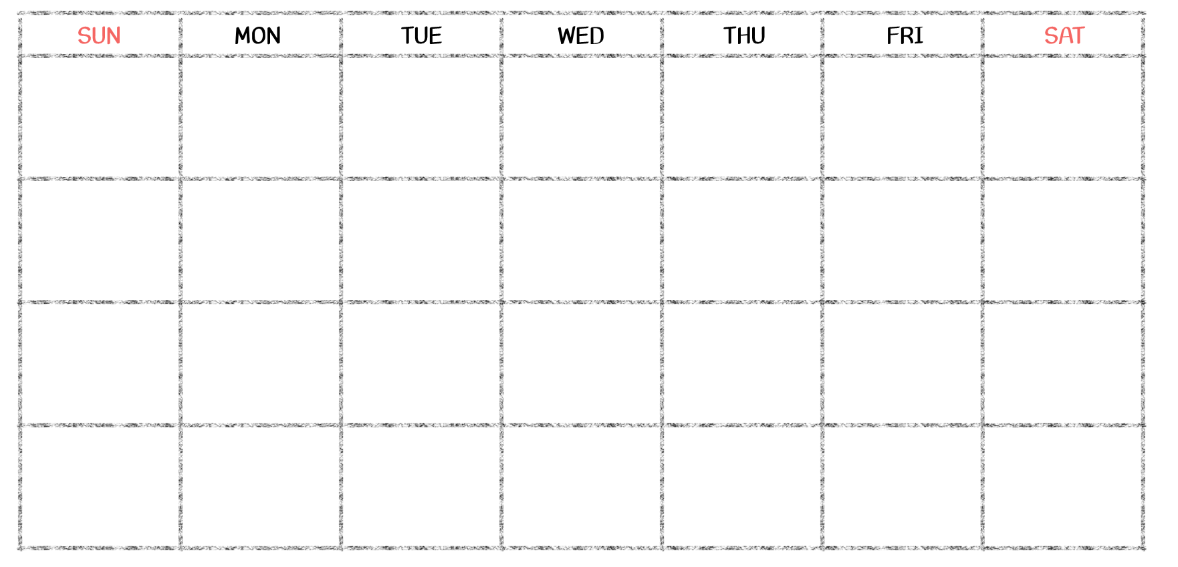
3. 사업화 추진 계획
11월
12월
12월 1주차
디자인 재구축 및 1차 프로토 타입 보충
12월 2주차
홍보 방안 설정 및 1차 프로토 타입 배포
11월 4주차
12월 3주차
시장 분석 및 타깃 설정 구체화
1차 프로토 타입 계획 및 2차 프로토 타입 설정
11월 5주차
12월 4주차
프로모션 설계 및 시행

Slide 13
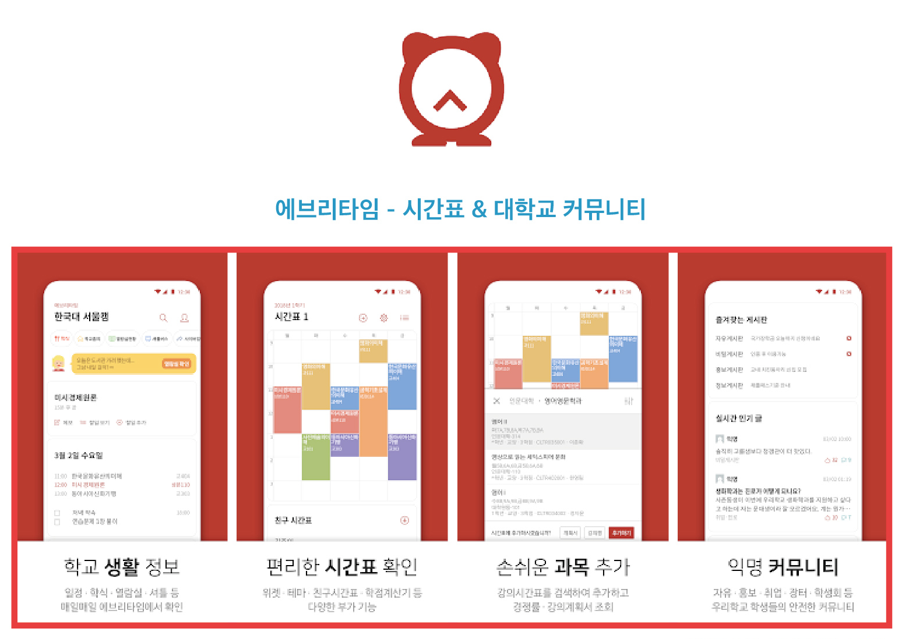

3. 사업화 추진 계획
대표 사례: 에브리 타임
기대 효과 – 사업의 확장성
자격증 시험 정보
공유 서비스로 시작
자격증 관련 기업과의
연계 서비스 제공

Slide 14
감사합니다
Q&A

